Slide 1
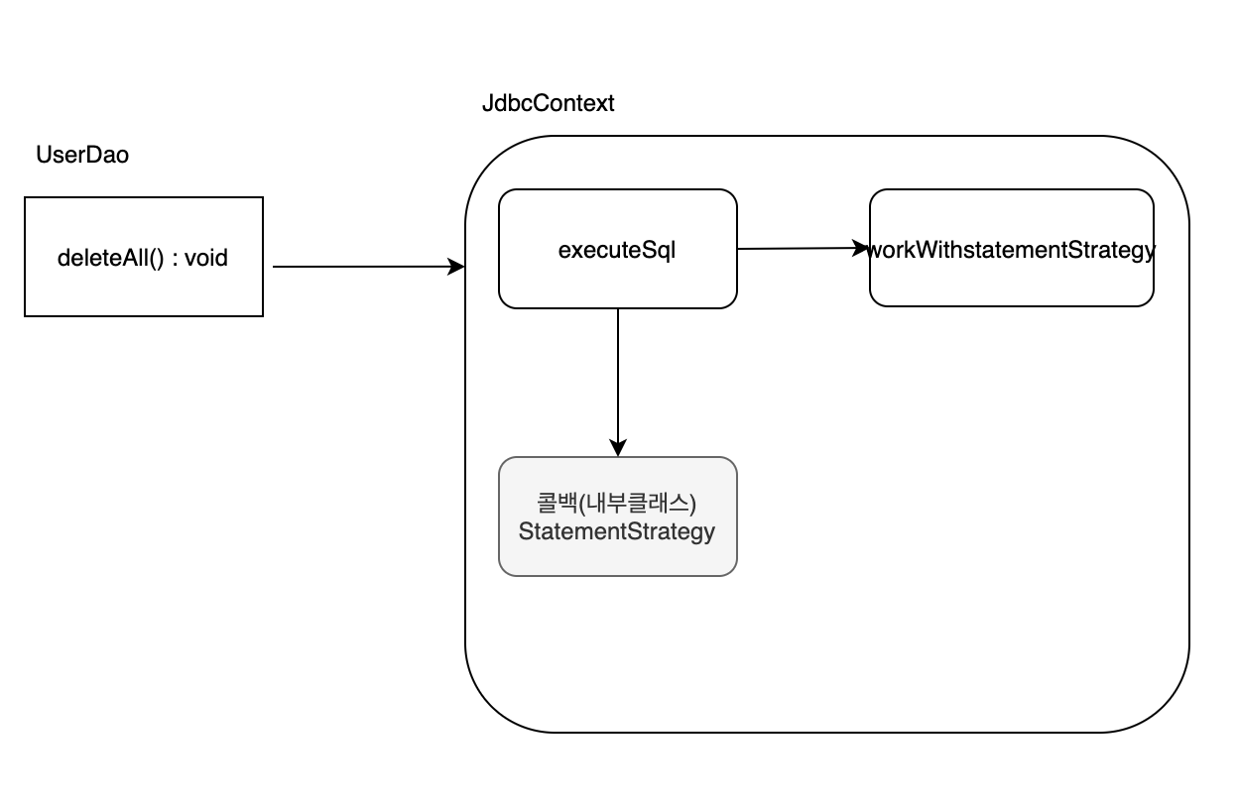
템플릿 콜백
정해진 템플릿에서 변하는 부분만 동적으로 받아서 수행하는 패턴
클라이언트인 UserDao는 콜백이 참조할 정보를 제공(쿼리문 및 인자)
JdbcContext의 executeSql에서는 쿼리문과 인자를 이용해서 전략(콜백)을 만든다
workWithStatementStrategy에서는 전략(콜백)을 인자로 받아서 정해진 흐름(템플릿)을 따라 작업하면서 콜백의 메소드 호출
공통 흐름 (템플릿)
dataSource에서 DB연결 가져오기
쿼리 생성
쿼리 실행
예외 발생시 throw
모든 처리 후 자원 반납
변하는 내용 (전략)
1. SQL문

Slide 2
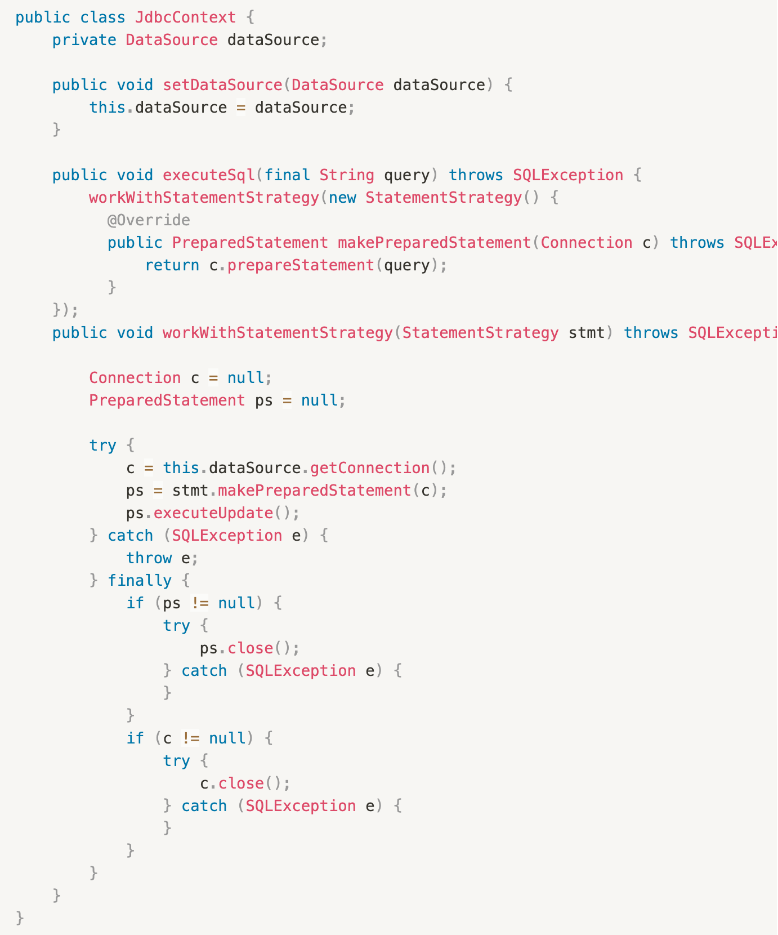
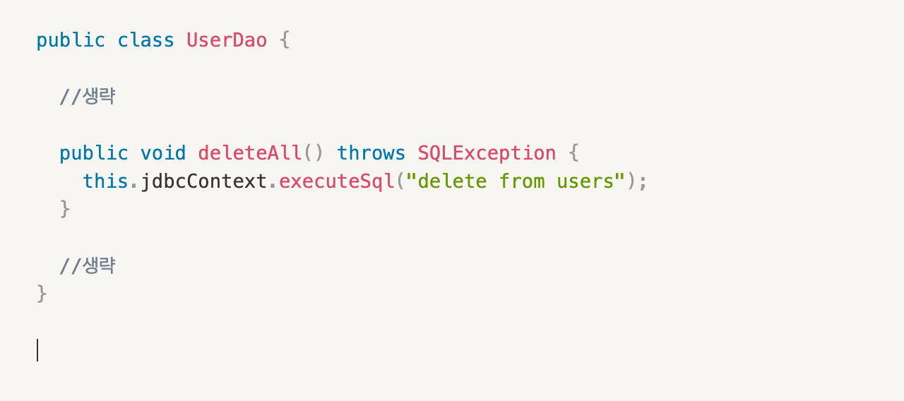
템플릿 콜백

Slide 3
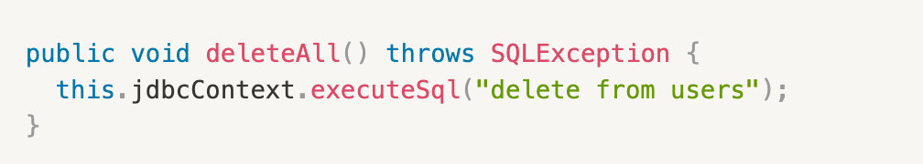
Spring JdbcTemplate
Spring에서는 JdbcContext역할을 해주는 JdbcTemplate을 제공
Spring jdbcTemplate은 update(),queryForInt(),queryForObject(),query()등의 메서드 지원

Slide 4
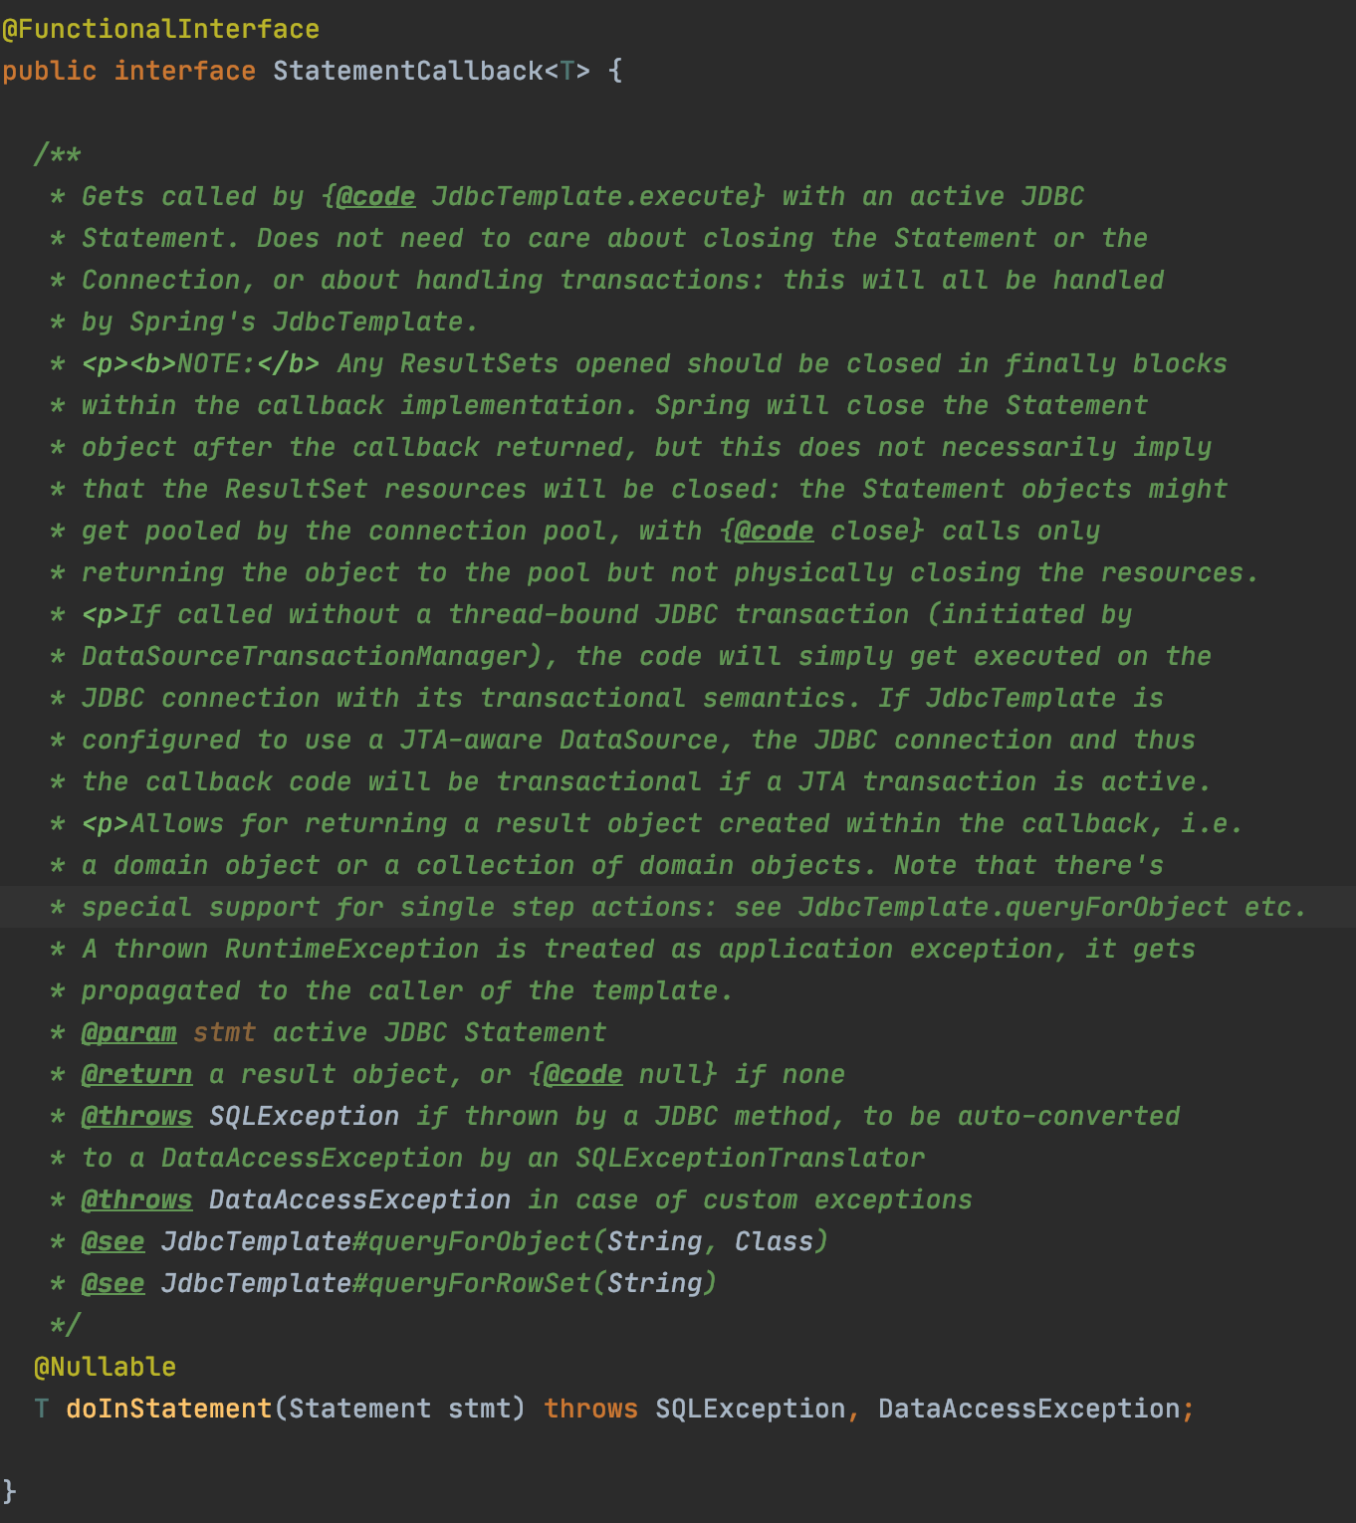
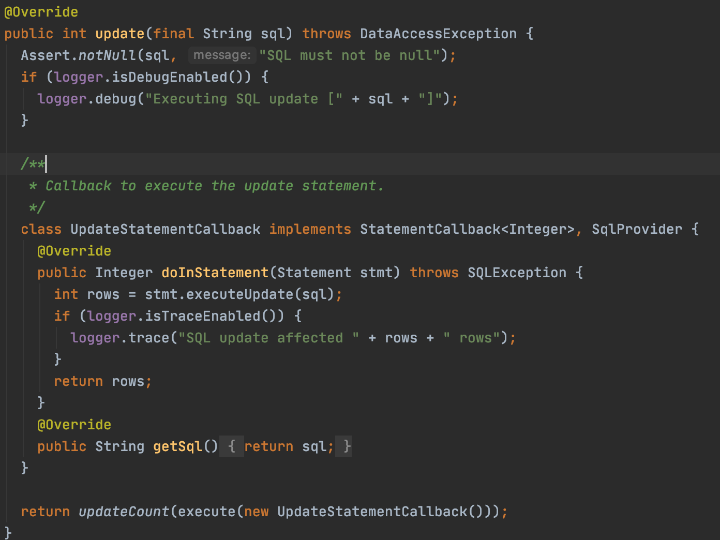
Spring JdbcTemplate 내부속으로 (1)

Slide 5
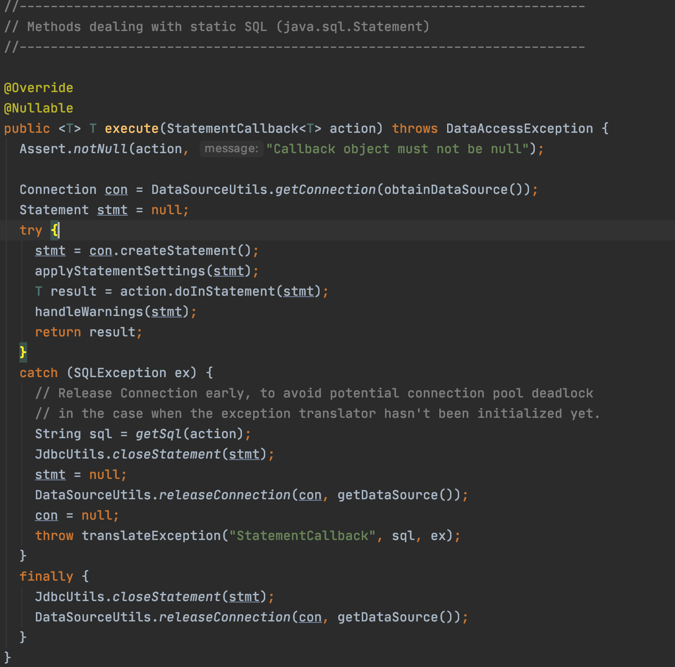
Spring JdbcTemplate 내부속으로 (2)

Slide 6
템플릿 콜백
JDBC API를 활용하는 방식,예외처리,자원 반납, DB연결에 대한 책임과 관심을 모두 JdbcTemplate이 가진다
예외처리,자원반납,DB연결에 대한 코드 변경이 있어도 책임을 JdbcTempalate이 진다.
UserDao에서는 DB자원 접근에 대해서 낮은 결합도를 가진다.

Slide 7
예외
예외는 프로그램이 실행되는 과정에서 프로그램을 사용하는 사용자의 실수로 발생하는 오류
에러와 달리 예외상황은 코드로 대응 가능
Checked exception
컴파일 과정에서 확인되는 예외
RuntimeException을 제외한 나머지
try-catch로 감싸거나 메서드에 throws선언하지 않으면 컴파일 실패
Unchecked exception
컴파일 과정에서 확인되지 않은 예외
Checked exception과는 다르게 별도로 처리하지 않아도 컴파일 정상적으로

Slide 8
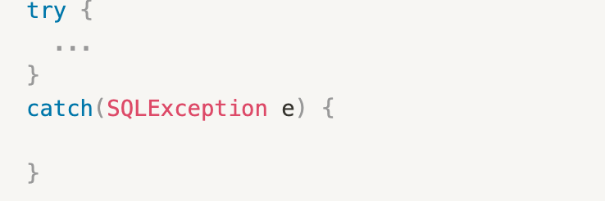
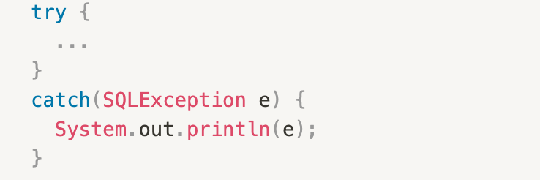
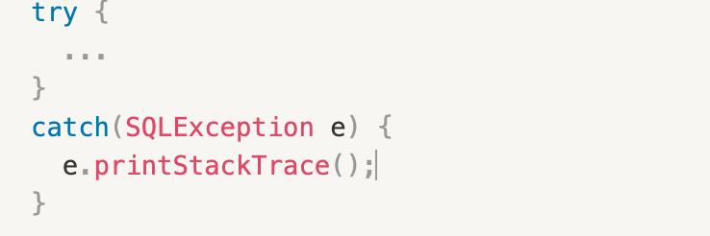
예외 블랙홀
발생한 예외로 메모리 리소스가 소진 or 오작동 발생가능
콘솔에 로그 찍는것도 X (하루종일 모니터링하지 않을거면…)
모든 예외는 적절하게 복구되든지 작업을 중단시키고 운영자에게 통보해야한다!

Slide 9
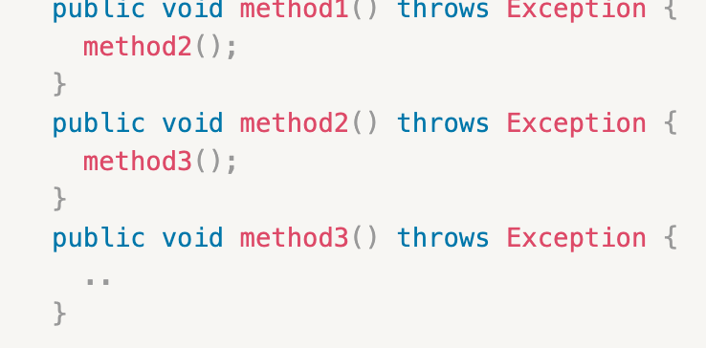
무의미하고 무책임한 throws
Exception을 catch하기 찮아서 메서드 선언시 throws Exception을 붙이면?
메서드 선언문에서 의미 있는 예외정보를 얻을 수 없다..

Slide 10
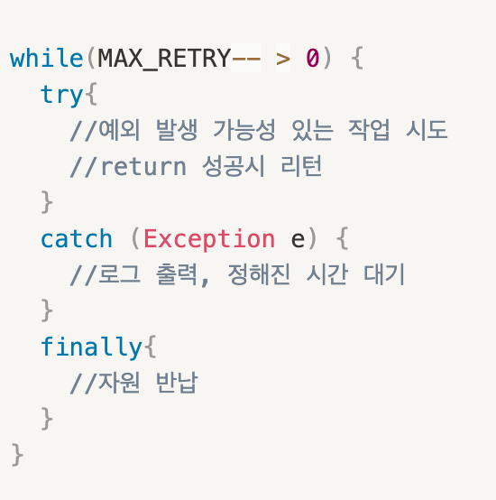
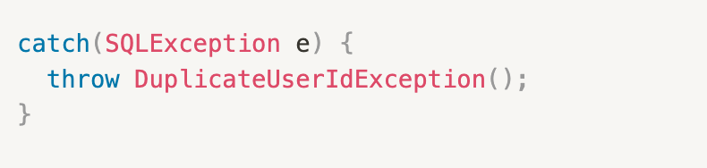
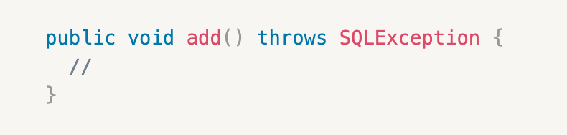
예외처리 방법
예외복구
다른 작업 흐름으로 유도
예외회피
처리하지 않고 호출한 쪽으로 throw
예외전환
- 명확한 의미의 예외로 전환해서 throw

Slide 11
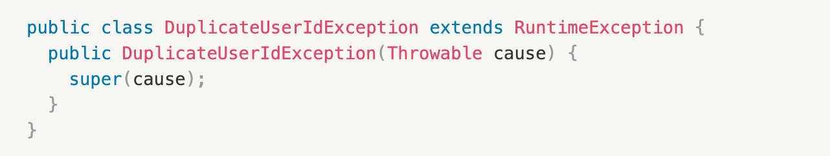
예외처리 전략 ( 런타임 예외)
- 애플리케이션에서 예외를 미리 파악하고 예외가 발생하지 않게 차단하는게 좋다.
- 자바환경이 서버로 이동하면서 checked exception의 활용도와 가치는 점점 떨어지고 있음
Checked exception을 특별한 의미를 가지는 Exception으로 전환해서 처리
복구할 수 있는 예외는 없다고 가정하고 예외가 생겨도 런타임 에러이므로 낙관적인 태도로 처리
런타임 예외중심

Slide 12
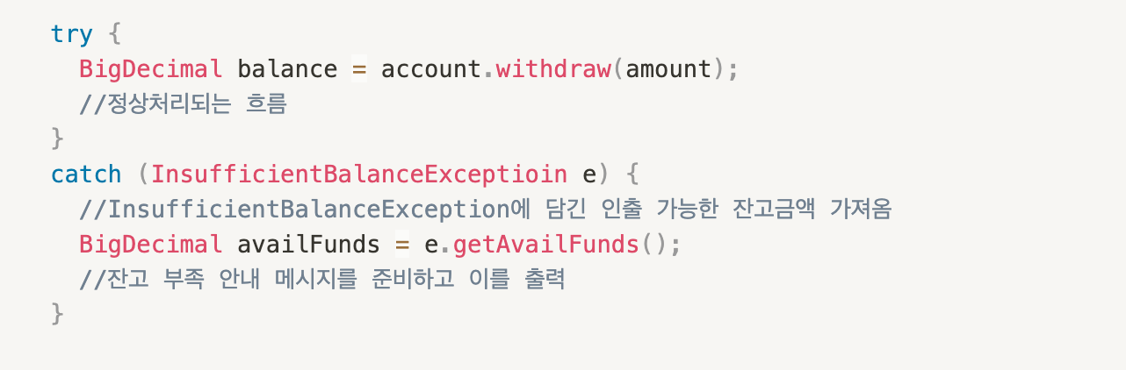
예외처리 전략 ( 애플리케이션 예외)
애플리케이션 자체의 로직에의해 의도적으로 발생하고 catch에 의해 뭔가를 조치를 취하는 요구
은행을 예로들면, 현재잔고를 초과하는 금액을 인출하려면 출금작업을 중단시키고 적절한 경고를 사용자에게 보내야한다.
1. 정상출금처리와 잔액부족의 경우 서로 다른 리턴값을 준다 (정상이면 출금금액을, 잔액부족이면 -1과같은 특별한 값을)
예외코드가 많아지거나 관리되지 않으면 혼란이 생긴다….
2. 잔고부족과 같은 예외상황에서는 비즈니스적인 의미를 띤 예외를 던지도록 설계
InsufficientBalanceException 던저서 호출측에서 catch (의도적으로 check exception -> catch 강제화하도록)

Slide 13
그래서 SQLException은 어디로?
99%확률로 SQLException은 코드레벨에서 복구 불가능하다. 개발자 실수이거나 외부환경요인이므로…
JdbcTemplate은 콜백 안에서 발생하는 모든 SQLException을 런타임 예외이므로 DataAccessException wrapping
JdbcTemplate을 사용하는 UserDao에서는 필요시 DataAccessException을 catch해서 처리
스프링 API의 대부분은 런타임 예외이므로, 발생 가능한 예외가 있더라도 이를 처리하도록 강제하지 않는다.
DataAccessException으로 전환된 예외로인해서 애플리케이션 레벨에서는 SQLException을 신경쓰지 않아도 ok
RuntimeException으로 wrapping하였기때문에 catch/throws를 줄일 수 있다,

Slide 14
JDBC의 한계
DB의 변경 가능성을 고려하지 않음
mssql, mysql, oracle 조금씩 쿼리가 다른데?
mssql,mysql,oracle 에러도 다른데?
DAO 인터페이스와 구현의 분리
- UserDao 인터페이스를 의존하게 만들어서 특정 기술에 의존되지 않도록 할 수 있다.
- 하지만, 구현기술에 따라 예외처리가 다른 문제가 있다.
- JDBC -> SQLException
- Hibernate -> HibernateException
- JPA -> PersistenceException
- 인터페이스에서 Exception을 던지는 방법이 있지만 너무 무책임
- SQLException을 RuntimeException으로 wrapping
- JDBC에서는 DataAccessException이라는 추상화된 예외가 구현되어 있다 !!

Slide 15
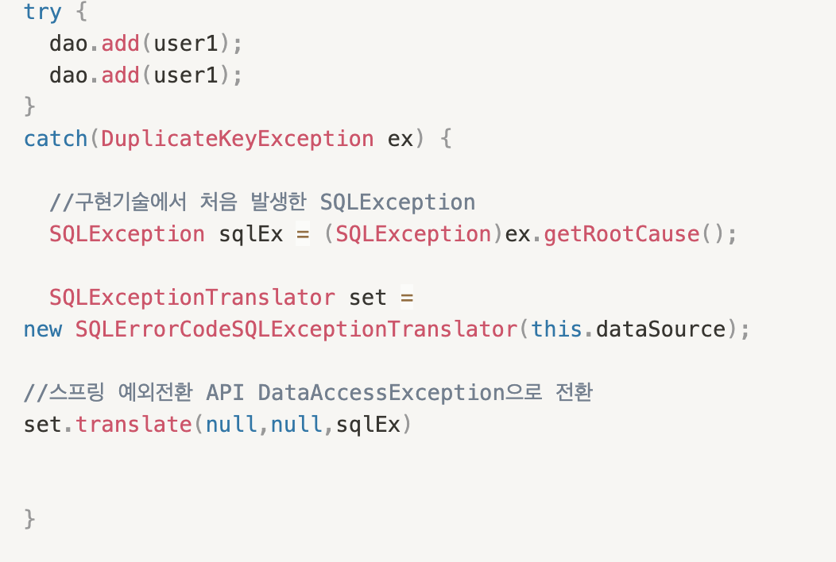
JDBC의 한계
DataAccessException
- DuplicatedKeyException은 JDBC에서는 SQLException에 담김 에러 코드를 바로 해석
- Jpa, hibernate에서는 각 기술이 재정의한 예외코드를 가져와 스프링이 최종적으로 DataAccessException으로 변환
스프링에서는 SQLException을 DataAccessException으로 전환하는 다양한 방법을 제공
(SQLErrorCodeSQLExceptionTranslator)
JDBC이외의 기술을 활용할때도 root exception인 SQLException을 찾아서
직접 전환하면 구현기술마다 다른 에러코드문제를 해결

